Slide 1
Сервіс системи контролю версій Виконав: Палійчук Владислав Вікторович ТВ-43 Перевірив: Голець В. О., Недашківський О. Л. GitHub репозиторій https://github.com/paliichukvladyslav/RetroGit/ 2026
НАЦІОНАЛЬНИЙ ТЕХНІЧНИЙ УНІВЕРСИТЕТ УКРАЇНИ
«КИЇВСЬКИЙ ПОЛІТЕХНІЧНИЙ ІНСТИТУТ
імені ІГОРЯ СІКОРСЬКОГО»
Навчально-науковий інститут атомної та теплової енергетики
Кафедра інженерії програмного забезпечення в енергетиці
Основи Веб-програмування. Курсова робота
1/17

Slide 2

Актуальність теми та постановка задачі
Сучасна індустрія розробки ПЗ страждає від проблеми Bloatware - надмірної функціональної та архітектурної складності. Популярні клієнти Git (GitHub Desktop, GitKraken) базуються на Electron, що призводить до невиправдано високого споживання ресурсів навіть для тривіальних операцій перегляду коду.
Основні задачі дослідження:
•
Аналіз архітектурних недоліків SPA-рішень (React/Vue) у контексті систем контролю версій.
•
Розробка механізму прямої взаємодії з Git CLI через підпроцеси ОС Rust.
•
Реалізація динамічного інтерфейсу без важких клієнтських фреймворків за допомогою HTMX.
Мета роботи: Проєктування та розробка легкого, швидкого локального веб-сервісу для візуалізації Git-репозиторіїв з використанням SSR-архітектури.
•
Створення системи візуальних тем для покращення ергономіки та фокусування розробника.
2 / 10

Slide 3


Аналіз предметної області: SSR vs SPA
Типовий підхід до розробки веб-інструментів сьогодні базується на SPA (Single Page Application) архітектурі. Проте, аналіз показує, що для систем перегляду коду цей шлях є тупиковим через великі накладні витрати на передачу JSON та подальшу «гідратацію» на клієнті.
Проблеми React/SPA
Рішення RetroGit (SSR + HTMX)
Високий «час до інтерактивності» (TTI), складне керування станом, залежність від клієнтських обчислювальних потужностей та роздутість JavaScript бандлів.
Передача готових HTML-фрагментів, миттєве відображення, відсутність потреби в JS-бізнес-логіці на клієнті та ідеологічна відповідність патернам PJAX/Turbo.
Промислове підтвердження: Навіть GitHub використовує аналогічну ідеологію (Turbo/PJAX), віддаючи перевагу SSR для досягнення максимальної швидкості відгуку при роботі з великими кодовими базами.
3 / 10

Slide 4

Проєктування та системні вимоги
Архітектура RetroGit побудована на принципі неблокуючого вводу-виводу. Використання екосистеми Tokio дозволяє серверу ефективно очікувати відповідь від системної утиліти Git, не зупиняючи обробку інших запитів. Це критично для паралельної роботи багатьох користувачів.
Характеристика | Цільовий показник
Мова програмування | Rust
Веб-фреймворк | Axum (Async core)
Споживання RAM | < 5 МБ (Benchmark: 3.4 МБ)
Час відповіді (TTFB) | < 15 мс (Localhost)
Залежності | Zero-runtime JS, Git-core CLI
Функціональні вимоги: Ініціалізація репозиторіїв, рендеринг Markdown (README), деревоподібна навігація файлами, перегляд логів коммітів та аватарів профілів через API.
4 / 10

Slide 5
Математична модель та алгоритмічна логіка
Оптимізація алгоритмів:
•
Парсинг Git-дерева: Реалізовано за лінійний час O(N), де N - кількість об’єктів у теці. Це гарантує стабільність навіть для великих репозиторіїв.
Модель сумарного часу обробки запиту
•
Lazy Loading: Система не завантажує весь репозиторій у пам’ять. Метадані (логі, дерева) зчитуються утилітою Git виключно в момент запиту конкретного маршруту.
•
Markdown Rendering: Використання потокового парсера pulldown-cmark для безпечного перетворення розмітки в HTML.
5 / 10

Slide 6


Програмна реалізація: Стек розробки
Для реалізації обрано стек, що фокусується на Memory Safety та Type Safety. Це дозволяє усунути цілий клас вразливостей ще на етапі компіляції проєкту.
Backend: Rust + Axum
Frontend: Askama + HTMX
Використання Rust забезпечує продуктивність рівня мови C++ без небезпек ручного керування пам’яттю. Axum надає зручну маршрутизацію та Middleware для безпеки (Path Normalization).
Askama компілює шаблони безпосередньо у бінарний файл, гарантуючи коректність типів. HTMX забезпечує фрагментарне оновлення сторінок через атрибути hx-post та hx-target.
Результат: Отримано єдиний портативний бінарний файл, готовий до запуску в Gentoo/Linux середовищі без встановлення додаткових інтерпретаторів чи бібліотек.
6 / 10

Slide 7

Взаємодія з ядром Git та обробка даних
Ключова особливість RetroGit - відмова від сторонніх бібліотек типу libgit2. Це зроблено для забезпечення максимальної портативності та прозорості роботи системи.
// Приклад безпечного виклику CLI
let output = Command::new("git")
Механізм роботи:
.current_dir(repo_path)
•
Сервер ініціює дочірній процес через std::process::Command.
.args(["ls-tree", "HEAD"])
•
Параметри команд жорстко валідуються для запобігання Shell Injection.
.output()
.expect("CLI failure");
•
Стандартний потік виводу (stdout) парситься кастомними парсерами у структури GitFile та CommitLog.
7 / 10

Slide 8
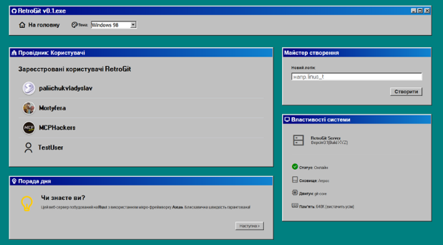
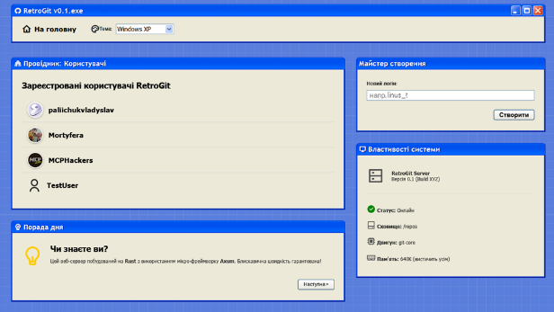
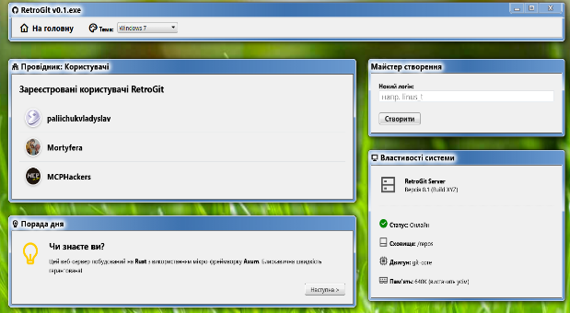

Користувацький інтерфейс та дизайн-система
Вибір ретро-стилістики (Win 98/XP/7) є не суто візуальним рішенням, а стратегією зниження когнітивного навантаження. Чіткі межі вікон, відсутність анімацій та ієрархічна структура допомагають розробнику зосередитись на коді.
Використані технології фронтенду:
•
XP.css / 98.css: Готові CSS-фреймворки для емуляції нативних елементів керування.
•
Dynamic Themes: Клієнтський скрипт змінює атрибути href таблиць стилів на льоту, зберігаючи стан у LocalStorage.
•
HTMX Fragments: Частковий рендеринг списків користувачів при створенні нових профілів.
8 / 10

Slide 9
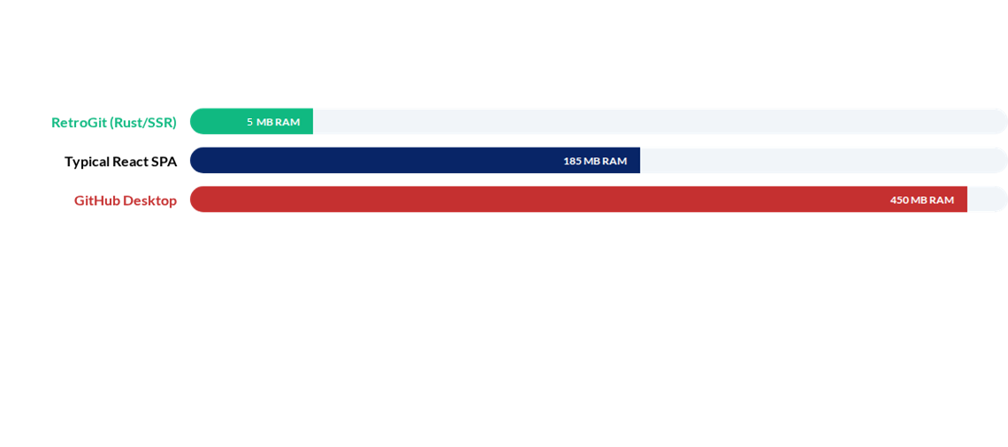

Тестування та порівняльна характеристика
Було проведено навантажувальне тестування сервісу при роботі з репозиторіями об’ємом понад 1 ГБ та історією у 5000+ коммітів. Результати підтвердили стабільність споживання пам’яті.
Висновки тестування: RetroGit споживає у 15-40 разів менше пам’яті за аналоги. Час генерації сторінки (Latency) становить менше 12 мс, що робить взаємодію суб’єктивно «миттєвою».
9 / 10

Slide 10
Висновки та результати роботи
У ході виконання курсової роботи було спроєктовано та успішно реалізовано локальний сервіс контролю версій RetroGit. Проєкт довів свою життєздатність як високоефективна альтернатива сучасним важким GUI-клієнтам.
Технічний успіх: Доведено ефективність поєднання мови Rust та HTMX для побудови вебінструментарію реального часу.
•
Ергономіка: Реалізовано унікальний інтерфейс, що мінімізує JS-залежності та фокусує користувача на програмному коді.
•
•
Ресурсоефективність: Досягнуто екстремально низьких показників споживання пам’яті (5 МБ) без втрати функціональності.
•
Перспективи: Подальший розвиток передбачає підтримку операцій commit та push безпосередньо через вебінтерфейс.
Дякую за увагу!
paliichuk.vladyslav@lll.kpi.ua | github.com/paliichukvladyslav/RetroGit
10 / 10

